Slide 1


Môn Học
KỸ THUẬT LẬP TRÌNH VỚI PYTHON
GV: Ths. Trần Duy Thanh
thanhtd@uel.edu.vn

Slide 2
XỬ LÝ CHUỖI

Slide 3
Mục tiêu bài học
Hiểu được khái niệm và cấu trúc của chuỗi
Thực hiện được các hàm in hoa , in thường
Thực hiện được các hàm căn lề, xóa khoảng trắng
Thực hiện được các hàm tìm kiếm
Thực hiện được các hàm định dạng
Thực hiện được các hàm tách chuỗi và nối chuỗi

Slide 4
Nội dung bài học
5.1. Khái niệm và cấu trúc của chuỗi
5.2. Hàm upper, lower -in HOA-thường
5.3. Hàm căn lề: rjust, ljust, center
5.4. Hàm xóa khoảng trắng dư thừa strip
5.5. Hàm startsWith, endsWith
5.6. Hàm find, count
5.7. Hàm format, substring
5.8. Hàm tách chuỗi
5.9. Hàm nối chuỗi

Slide 5
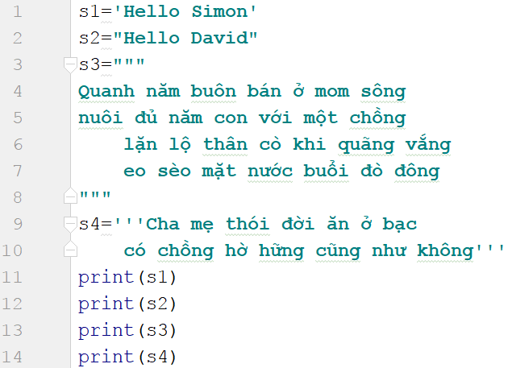
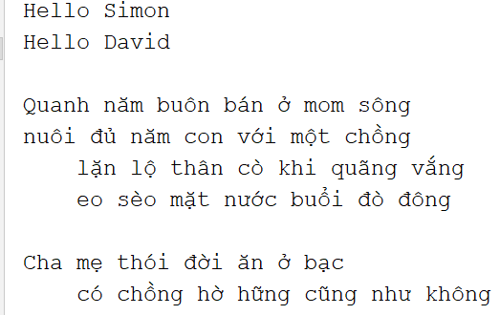
5.1. Khái niệm và cấu trúc của chuỗi
Chuỗi là tập các ký tự nằm trong nháy đơn hoặc nháy đôi, hoặc 3 nháy đơn hoặc 3 nháy đôi. Chuỗi rất quan trọng trong mọi ngôn ngữ, hầu hết ta đều gặp xử lý chuỗi

Slide 6

5.1. Khái niệm và cấu trúc của chuỗi
Chuỗi trong Python cũng là đối tượng, nó cung cấp một số hàm rất quan trọng:
Tên hàm | Mô tả
upper, lower | Xử lý in Hoa, in thường
rjust | Căn lề phải
ljust | Căn lề trái
center | Căn gữa
strip | Xóa khoảng trắng dư thừa
startswith | Kiểm tra Chuỗi có phải bắt đầu là ký tự ?
endswith | Kiểm tra Chuỗi có phải kết thúc là ký tự ?
count | Đếm số lần xuất hiện trong Chuỗi
find | Tìm kiếm Chuỗi con
format | Định dạng Chuỗi
__len__() | Trả về số lượng ký tự trong chuỗi, dùng index để lấy ký tự ra: str[index]

Slide 7


5.2. Hàm upper, lower -in HOA-thường
Hàm upper ➔đưa Chuỗi về In HOA
Hàm lower➔ đưa Chuỗi về In thường
TRẦN DUY THANH
trần duy thanh

Slide 8
5.3. Hàm căn lề: rjust, ljust, center
Hàm rjust ➔căn lề phải
Hàm ljust ➔ căn lề trái
Hàm center➔căn giữa

Slide 9
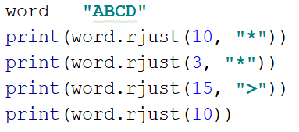
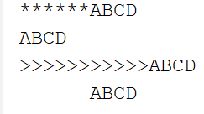
Rjust
Hàm rjust sẽ căn phải Chuỗi, nếu truyền 1 đối số Python sẽ chèn khoảng trắng, nếu có đối số thứ 2 thì chèn nó vào trước.
Lưu ý nếu số ký tự chèn nhỏ hơn chuỗi gốc thì không có gì thay đổi (trường hợp rjust(3, “*”))

Slide 10
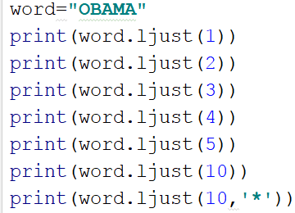
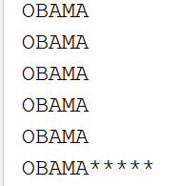
ljust
Hàm ljust sẽ căn trái Chuỗi, nếu truyền 1 đối số Python sẽ chèn khoảng trắng đằng sau, nếu có đối số thứ 2 thì chèn nó vào sau.
Lưu ý nếu số ký tự muốn chèn nhỏ hơn Chuỗi gốc thì không có gì thay đổi

Slide 11
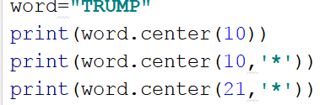

center
Hàm center căn giữa Chuỗi, nó tự đẩy khoảng trắng 2 bên sao cho tổng ký tự bằng giá trị muốn truyền vào. Nếu có đối số thứ 2 thì thay khoảng trắng bằng ký tự mới này
Lưu ý: Nếu số lượng căn giữa mà nhỏ hơn số ký tự gốc thì không có gì thay đổi.

Slide 12
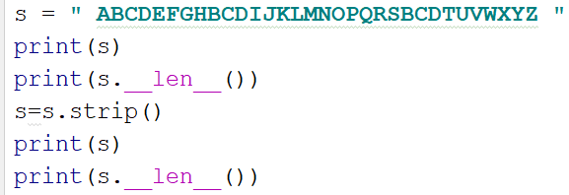
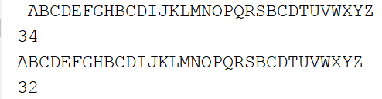
5.4. Hàm xóa khoảng trắng dư thừa strip
Để xóa khoảng trắng dư thừa, Python hỗ trợ hàm strip

Slide 13
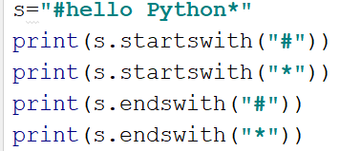
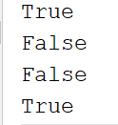
5.5. Hàm startsWith, endsWith
startswith để kiểm tra Chuỗi có bắt đầu bằng 1 chuỗi con nào đó hay không
endswith để kiểm tra Chuỗi có kết thúc bằng 1 chuỗi con nào đó hay không

Slide 14
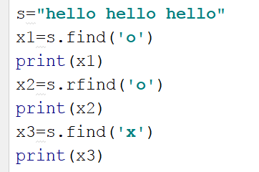

5.6. Hàm find, count
Hàm find trả về vị trí đầu tiên tìm thấy, hàm rfind trả về vị trí cuối cùng tìm thấy. Nếu không thấy sẽ trả về -1

Slide 15
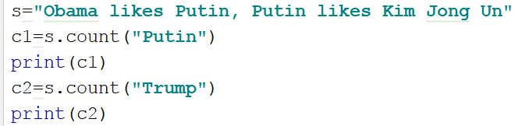

5.6. Hàm find, count
Hàm count trả về số lần xuất hiện của Chuỗi con trong Chuỗi gốc, không tồn tại trả về 0

Slide 16
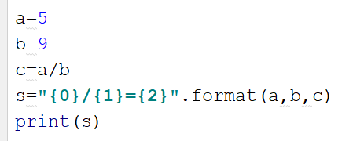

5.7. Hàm format, substring
Hàm format sử dụng {} để dành chỗ xuất dữ liệu

Slide 17
5.7. Hàm format, substring
substring
x = "Hello World!" print(x[2:])#"llo World!" print(x[:2])#"He" print(x[:-2])#"Hello Worl" print(x[-2:])#"d!" print(x[2:-2])#"llo Worl"
print(x[6:11])#"World"

Slide 18
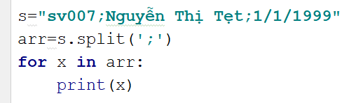

5.8. Hàm tách chuỗi
Hàm split dùng để tách chuỗi thành mảng các chuỗi con

Slide 19
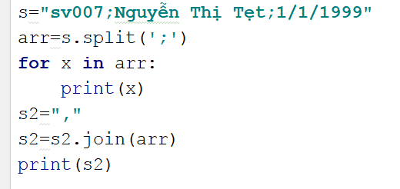
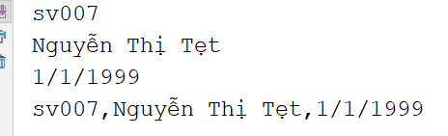
5.9. Hàm nối chuỗi
Hàm join dùng để nối Chuỗi:

Slide 20


